Slide 1
인공지능(002) HW2 보고서
19010692 이준호

Slide 2
1. 문제 정의
경사하강법을 사용하여 가장 좋은 매개변수 w와 b 찾기
1. 종료 조건을 바꿔가면서 프로그램 수행
2. 경사하강법의 학습률을 바꿔가면서 프로그램을 수행

Slide 3
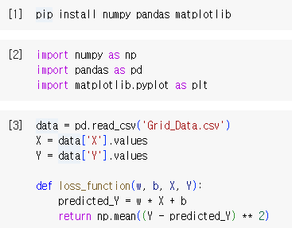
2. 코드 및 출력 화면과 설명
Pandas와 Numpy를 설정한 후 import 한다.
Csv 파일을 읽어 X와 Y로 저장하고 MSE 함수를 정의한다.

Slide 4
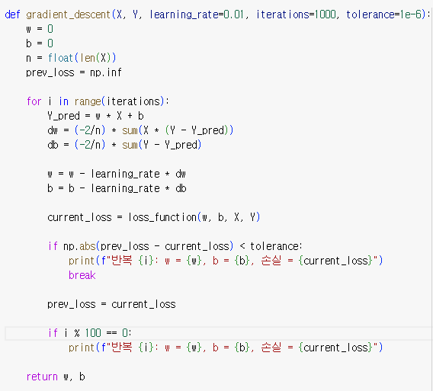
2. 코드 및 출력 화면과 설명
가중치와 편향을 0으로 초기화한다.
예측값과 w, b에 대한 기울기를 계산한다.
학습률을 곱한 기울기를 빼서 업데이트한다.
손실의 변화율이 정의한 tolerance 보다 작아지면 학습을 중단한다.
100번마다 반복해서 현재 결과를 출력한다.

Slide 5
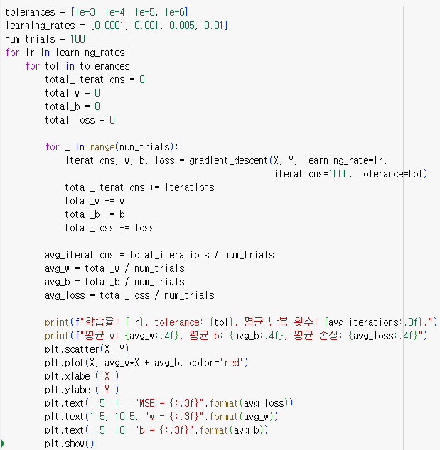
2. 코드 및 출력 화면과 설명
종료 조건(tolerances)과 실행 횟수를 정의한다.
For문을 통해 학습률과 종료 조건들을 반복하며 총 출력 값들을 초기화한다.
경사 하강 함수를 실행한 후 출력 값을 더해 최종으로 평균을 계산한다.
평균 값들을 출력한 후 그래프로 시각화 한다.

Slide 6
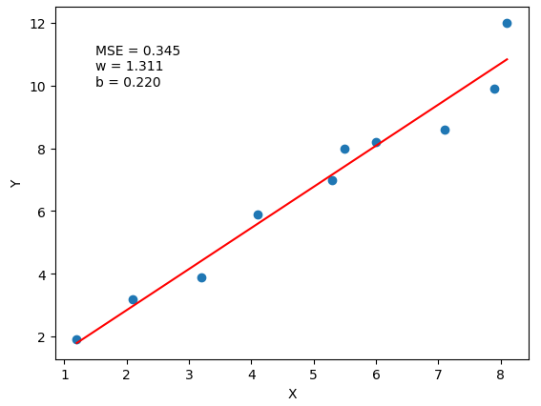




2. 코드 및 출력 화면과 설명
학습률 : 0.0001
Tolerance가 작아질수록 평균 반복 횟수가 증가한다.
그에 따라서 평균 손실도 감소하는 그림을 보여준다.
하지만 평균 손실은 일정 값에 가까워질수록 감소 폭이 감소한다.

Slide 7
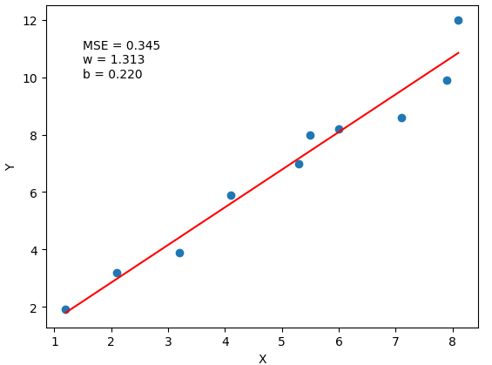




2. 코드 및 출력 화면과 설명
학습률 : 0.001
이전과 마찬가지로 tolerance가 작아질수록 평균 반복 횟수가 증가하며 평균 손실이 작아지는 그림이 보인다.
학습률이 10배로 증가하면서 평균 반복 횟수가 눈에 띄게 감소하였다.

Slide 8
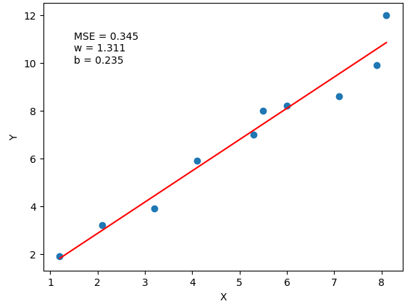




2. 코드 및 출력 화면과 설명
학습률 : 0.005
학습률이 0.001 일때 비해 toleranc가 1e-06 에서 평균 반복 횟수가 증가하는 경향을 보인다.
평균 손실의 변화는 미미하지만 학습률이 0.001일 때 보다 감소했다.

Slide 9
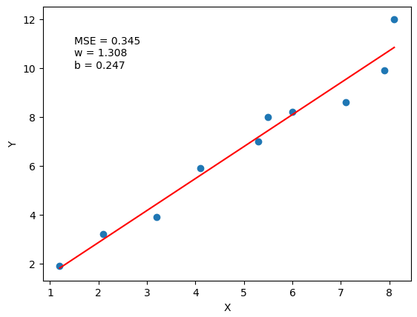




2. 코드 및 출력 화면과 설명
학습률 : 0.01
이번에도 tolerance: 1e-6에서 평균 반복 횟수가 크게 증가하는 그림이다.
이전과 비슷하게 평균 손실의 변화는 미미하지만 학습률이 0.005일 때 보다 감소했다.

Slide 10
3. 결과 및 논의
최종적으로 평균 손실 0.3449가 가장 작은 값으로 출력되었다.
Tolerance 값이 작아질수록, 즉 더 엄격한 기준을 적용할수록, 손실 함수의 값이 tolerance 값보다 작아질 때까지 더 많은 반복이 필요해 평균 반복 횟수가 증가하는 경향을 보였다.
결과적으로 tolerance 값이 작아질수록 평균 손실 값도 일반적으로 감소했지만, 감소량은 점차 미미해졌다.
한편, 학습률이 증가함에 따라 평균 반복 횟수는 눈에 띄게 감소했다.
이는 가중치 업데이트가 미미하게 이루어져 학습과정이 매우 느려진다는 것을 보여준다.
하지만 tolerance: 1e-6에서는 증가하는 그림이 보였다.
이는 높은 학습률로 인해 최적화 과정이 복잡해지고, 최소값 주변에서의 진동이 증가하기 때문으로 해석된다.
따라서 적절한 학습률과 종료 조건을 설정하는 것이 앞으로의 학습에서 중요하다고 생각한다.

